Slide 1

Dry
Tower
HScode Mapping Project
분석과제3 : 해외 바이어와 국내 기업간 매칭 모델 개발
2024.06.28
Notes:
저희는 산업통상자원부 데이터분석 부분 공모전을 참가하였고
분석과제 3의 주제는 해외바이어와 국내 기업간 매칭 모델 개발을 선택하게 되었습니다.
해당 주제를 선정하게 된 계기는 여기서 데이터도 제공해주고 해당 주제는 백엔드나 프론트엔드로 구현하기에도
적합하다고 생각되어서 선정하게 되었습니다.

Slide 2



팀원소개 및 역할분담
ACE!
채수철, FE 막내
신건영, DA 팀장
김보성, BE 체육부장
FE 전담 및 BE 보조
웹페이지 구상 및 디자인
로그인, 회원가입, 좋아요, 게시판 등 시스템 모듈 구현 보조
BE Teacher, 외주 전문, 형들 이해하기
형들 참교육, Dr.E 기술고문
술 먹고 한마디하기
DA 전담
팀내 멘탈 관리
추천 시스템 모델링
BE 전담
데이터 베이스 설계 및 관리
로그인, 회원가입, 좋아요, 게시판 등 시스템 모듈 구현
팀내 건강관리, 식단관리, 웃음치료사

Slide 3
Contents
01
02
03
04
과제개요
DA
BE
FE & 시연
05
팀원 소감
Notes:
발표 순서는 다음과 같습니다
먼제 과제에 대한 설명을 드릴꺼고
데이터가 어떤 것이 있었는지 설명드리고 분석은 어떻게 했는지 설명드리고
그 데이터 분석을 바탕으로 시스템은 어떻게 구현했는지 BE,FE순으로 설명드리고 마지막으로 팀원 소감을 하도록 하겠습니다.

Slide 4

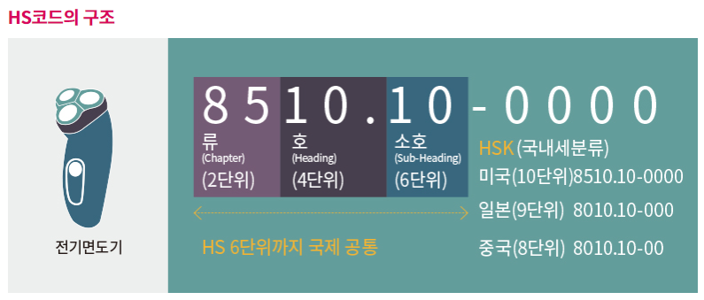
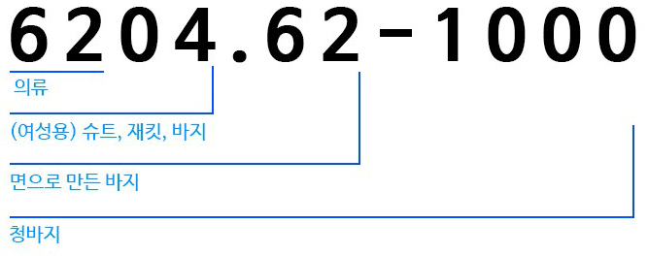
과제 개요 – HS code : 국제무역을 원활하게 하기 위해 상품에 부여되는 코드
01
Notes:
여기서 잠깐 HS부호에 대한 간단한 지식을 쌓고 갈수 있도록 하겠습니다.
Hs부호 10단위는 는 보시는 바와 같이 류 호 소호 이렇게 세가지로 나눌 수 있고
미국은 10단위 일본은 9단위 중국은 8단위를 사용하고 있습니다.

Slide 5

과제 개요
01
라라나 컴퍼니 산업코드 DSC
DSC 텍스트를 바탕으로
관련 있는HScode 추천
Excepteur eiusmod reprehenderit incididunt excepteur esse duis deserunt officia excepteur elit nisi aliquip adipisicing in veniam.
Dolore ut qui quis nostrud qui velit ea dolore dolore ut duis tempor incididunt.
Hscode 추천
0102291000, 0102292000, 0102299000, 0102310000, 0102391000, 0102392000, 0102399000, 0102901000, 0001029090, 0102909010
Notes:
이번 과제의 핵심은 다음과 같습니다. 라라나 컴퍼니 산업코드 DSC 문서가 있는데 이것을 기반으로
추천 Hscode를 추천 해주는 것입니다.
그러면 HS부호란 무엇이냐?
Hscode 부호란 무역업에서 사용되는 부호인데, 상품에 부여되는 코드입니다.
이게 만약에 된다면 국내에서 해당 물품을 거래하는 기업과
해외기업에서 거래할 것으로 예상되는 물품과 매칭 시켜서 우리나라의 중소기업 수출을 증대시키는 곳에 이용할 수 있습니다.

Slide 6
Data

Slide 7
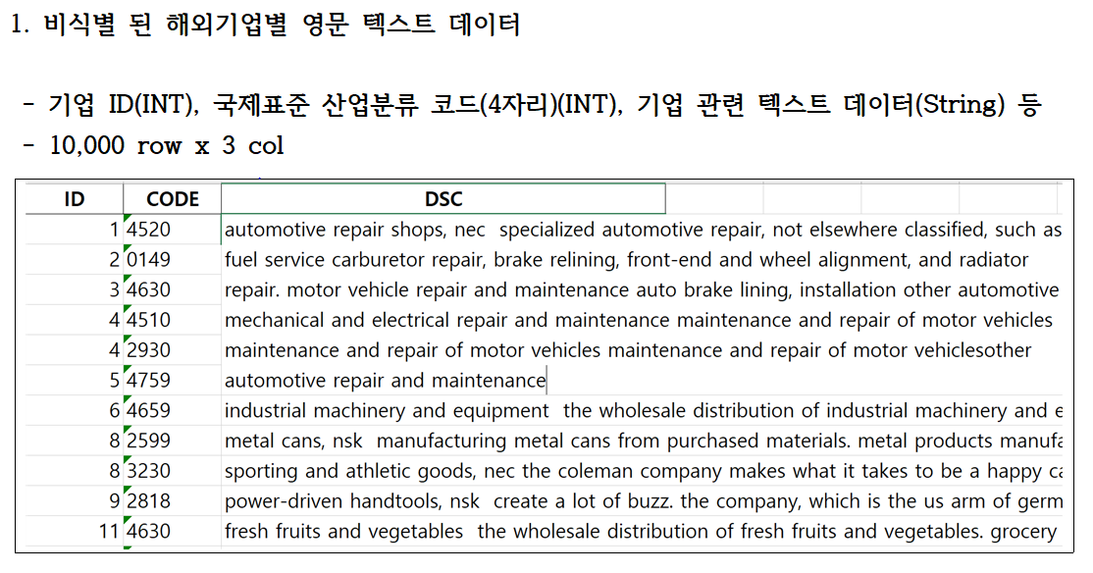
데이터 개요 – HScode
02

Slide 8
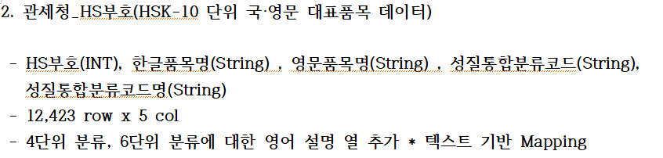
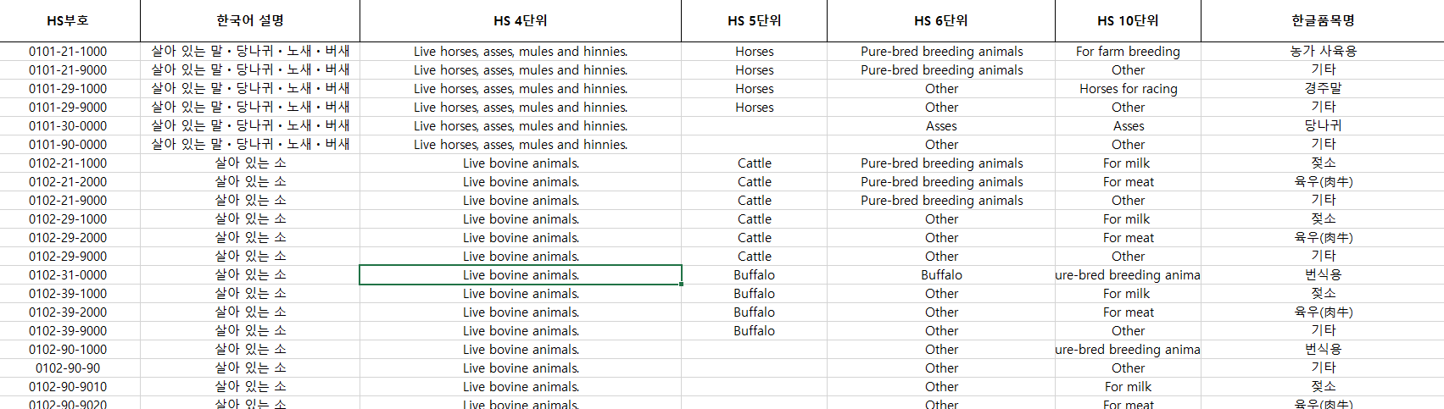
데이터 개요 – HScode
02
4단위,6단위,10단위 영문
텍스트 기반 MAPPING
Notes:
여기서

Slide 9

분석방법
02
‘DSC’.4396
해외기업
텍스트
데이터의 ‘DSC’
…
this includes slaughtering
horses for human
consumption. classified,
such
…
텍스트 기반 MAPPING
관세청
HScode부호의
‘HS부호’ 영어설명
‘HS부호’.010211000
Live horses, asses, mules and hinnies (4단위)
Pure-bred breeding animals (6단위)
For farm breeding (10단위)

Slide 10

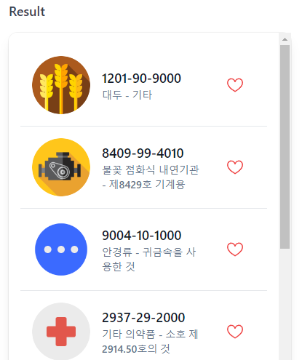

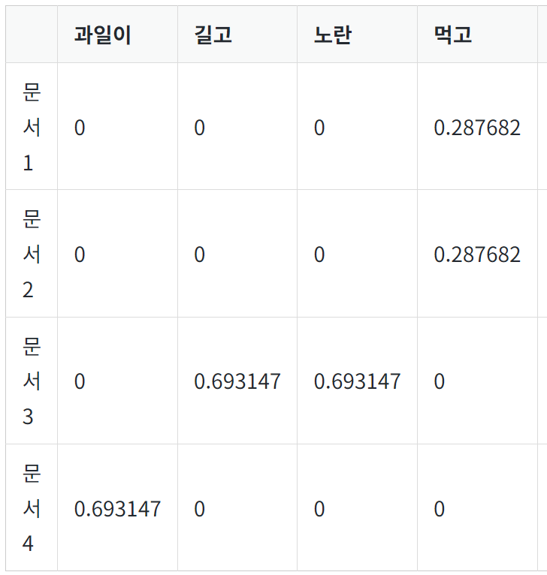
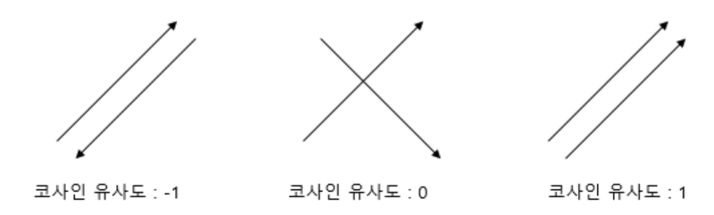
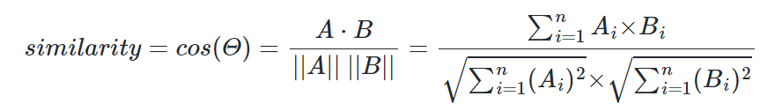
데이터 분석 개요
02
데이터 전 처리
(영문 텍스트)
단어 벡터 라이징
Cosine-Similarity
기반 Mapping
OUTPUT
# PYTHON PACKAGE
NLTK
# 소문자 변환
# 특수 문자 제거
# 불필요한 공백 제거
# 불용어 제거
# 표제어 추출
# Scikit-learn’s TF-IDF
(단어 빈도- 역 문서 빈도)
# Scikit-learn’s
Cosine-Similarity

Slide 11
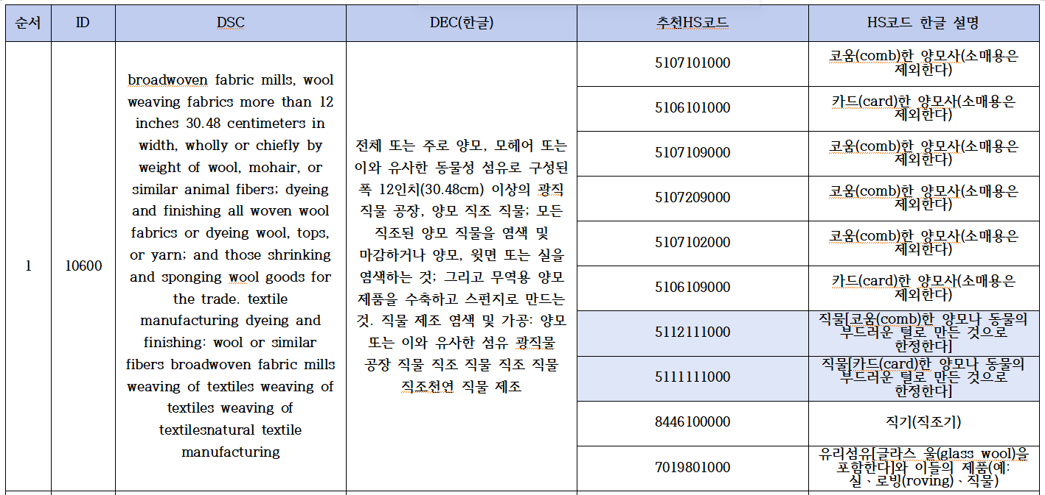
OUTPUT 평가 – 실제 추천
02

Slide 12
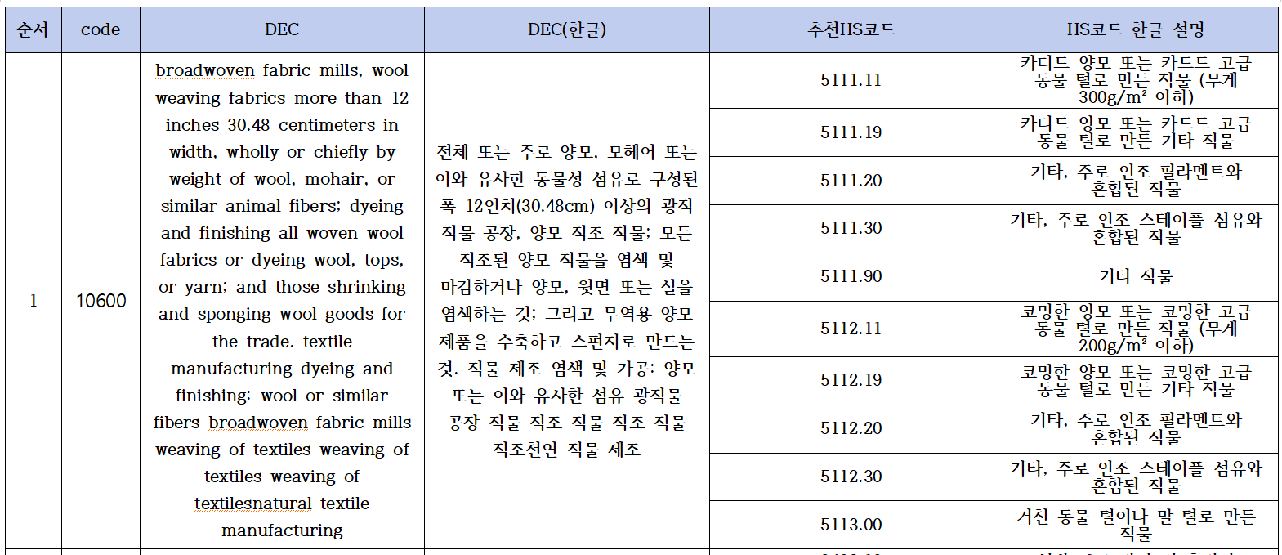
OUTPUT 평가 – 정답지 작성
02

Slide 13
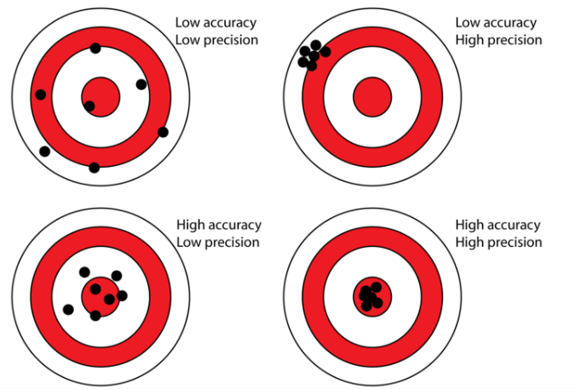
OUTPUT 평가
02

Slide 14
Back-End

Slide 15







Backend Component
Back - End
DataBase
8.0.36
IDE & Collaboration
4.22.1
17.0.10
3.3.0
Build
filter
2.4.0
2.2.5
Notes:
-백엔드 개발하면서 사용한 component입니다.
프로젝트 관리를 위해 각 component에 버전을 표시했습니다.
1.다른 api와 호환성 확인
2.버전이 업데이트 되었을 EO 발생할 수 있는 오류를 발견에 도움을 주기 위해서 입니다.

Slide 16








Architecture
데이터 응답
데이터 전송
client
JWT Token
filter
DB 저장
HTTP Request
HTTP Response
데이터 응답
Controller | Service | Repository
Notes:
다음은 저희 프로젝트의 아키텍처에 대해 설명드리겠습니다.
먼저 프론트 부분입니다.
클라이언트에서 react를 통해 사용자가 HTTP요청을 백엔드로 보냅니다.
사용자의 요청은 필터를 거쳐 JWT 토큰이 유효한지 확인된 후에 백엔드로 전달됩니다.
백엔드는 Springboot로 구성되어 있습니다.
controller, service, repository로 나뉘어 역할을 수행합니다.
또한 자동으로 테이블 맴핑과 쿼리문을 작성해주는 JPA를 사용하여 효율적인 데이터 저장 및 호출을 처리합니다.
다음 springboot에서 작성된 쿼리문으로 받은 InputData를 flask로 전송하게 됩니다.
flask는 springboot에서 받은 테이터를 필요한 연산를 수행하고 그 결과를 다시 spring으로 응답합니다.
flask에서 받은 데이터는 DateBase에 저장되고 최종적으로 응답을 해주게 되는 것입니다.

Slide 17
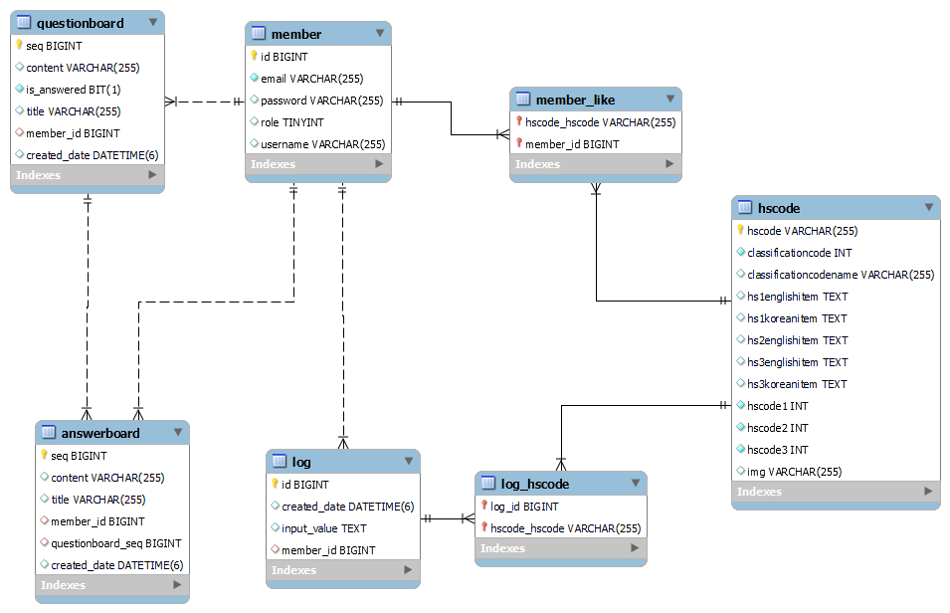
EER Diagram
회원 정보
회원 관심 hscode
질문게시판
hscode 정보
답변게시판
시스템 로그 저장
hscode
검색 시 저장
Notes:
저희 프로젝트의 데이터베이스 구조를 설명드리겠습니다.
member – 사용자 정보 저장
questionboard – 사용자가 질문을 올리는 게시판으로, 여기서 member_id는 질문을 올린 사용자의 id를 나타내며 member 테이블과 연결됩니다.
answerboard – 답변 게시판입니다. 여기서 questionboard_seq는 해당 답변이 속한 질문을 나타냅니다.
Hscode – hscode 에 대한 정보
member_like – 사용자가 좋아요를 누른 항목을 저장합니다.
log – 사용자 로그를 저장한다. membe_id는 사용자의 id를 나타낸다.
Log_Hscode – 사용자가 검색한 hscode를 저장합니다.
이 테이블을 만든 목적은 지금 나온 hscode와 이후 개선된 코드를 실행한 후 나온 hscode와의 정확도 차이를 비교하기 위해 만들었습니다.

Slide 18
Index | Method | URI | 설명
Member | post | /api/member/signup | 회원가입
Answer Board | get | /api/answerboard | 질문 목록 확인
 | post | /api/answers | 질문 달기
 | put | /api/answers | 질문 수정
 | delete | /api/answers/{id} | 질문 삭제
Question board | get | /api/questions | 답변 목록 확인
 | post | /api/questions | 답변 달기
 | put | /api/questions/{id} | 답변 수정
 | delete | /api/questions/{id} | 답변 삭제
Question Answer | get | /api/questions-answers | 질문 - 답변 완료
HsCode | get | /api/hscode/all | 모든 hscode
 | get | /api/hscode/major | hscode 대분류
 | get | /api/hscode/medium | hscode 중분류
 | get | /api/hscode/minor | hscode 소분류
 | get | /api/hscode/categories | hscode 카테고리
Like | post | /api/likes | 좋아요
 | get | /api/likes/status/{memberId}/{hscode} | 이미 좋아요 한 hscode 좋아요 유지
 | delete | /api/likes/{memberId}/{hscode} | 회원 좋아요 삭제
 | get | /api/likes/{memberId} | 회원 좋아요 조회
Log | post | api/logs | hscod 검색
 | get | api/logs | 모든 로그 가져오기
 | get | api/logs/{memberId} | 회원에 대한 로그 불러오기
Rest
API
List
Notes:
다음은 저희 프로젝트의 RestAPI 목록입니다.
나머지는 일반적이고 빨간색 글씨로 색칠된 부분이 DTO를 만들어 사용한 API입니다.
이로 인해 불필요한 데이터는 숨기고 특정 필드값만으로 구성해서 데이터를 절약하였습니다.

Slide 19
Front-End

Slide 20
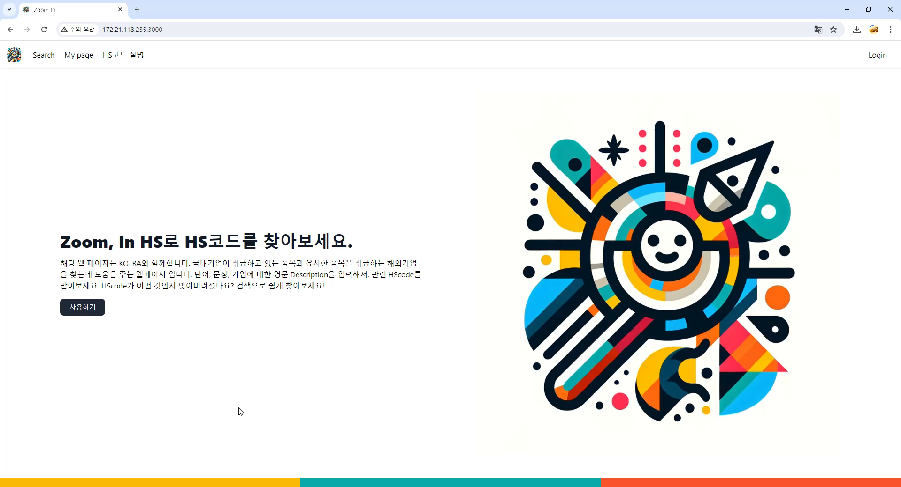

Slide 21
End,
Thank you

